Slide 1
SOCIAAL DOMEIN
Omzien naar elkaar
Ondersteuning door gemeente
Pieter van Zwanenburg
Wmo, Jeugdzorg en Participatiewet

Slide 2
SOCIAAL DOMEIN
Wet maatschappelijk ondersteuning 2015
Jeugdwet
Participatiewet

Slide 3
WMO
“Mevrouw Haafkes van 88 geniet altijd zeer van de groepsactiviteiten”

Slide 4
Wmo oud
Wmo:
Oud: Hulp bij het Huishouden/ Woonvoorzieningen/ Regiotaxi/ Rolstoelen
Nieuw: Ondersteuning maatschappelijke deelname (dagbesteding) en ondersteuning zelfstandig leven (begeleiding).
Begeleiding

Slide 5
WMO is ook:
Algemeen maatschappelijk werk
Ouderenwerk
Ondersteuning mantelzorgers
Subsidiebeleid
Brede Welzijnsinstelling voor Hof van Twente

Slide 6
“Het houdt niet op. Niet vanzelf”

Slide 7
Jeugdzorg
Oud: preventief Jeugd en jongerenwerk/ Jeugdgezondheidszorg/ Peuterspeelzaal
Nieuw: Gemeenten volledig verantwoordelijk voor alle ondersteuning jeugd.

Slide 8
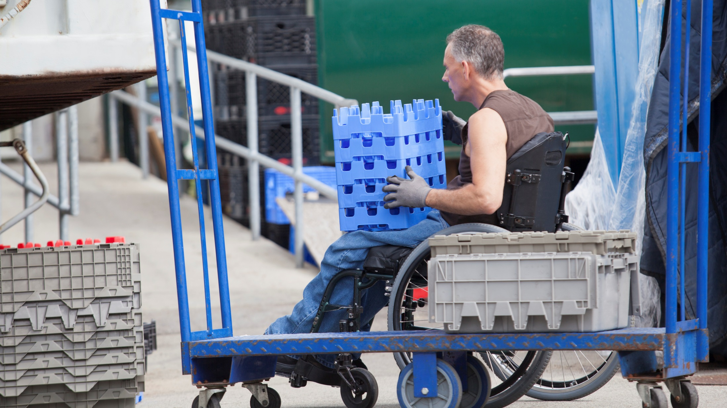
““Ik ben blij dat ik me nuttig maak bij een fijne werkgever…”

Slide 9
Participatiewet
Reïntegratie
Uitkeringsverstrekking / Handhaving
Minimabeleid
Bijzondere bijstand
Schuldhulpverlening
Gemeentelijk minimabeleid

Slide 10
Gemeenten aan zet
Gemeenten aan zet: grote opgave
transitie: overnemen nieuwe taken met minder geld
Andere kijk naar de rol van de (gemeentelijke) overheid
Niet zorgen voor maar zorgen dat.
Transformatie!

Slide 11
Waar willen we naar toe
Waar gaan we naartoe?
Van verzorgingsstaat naar participatiesamenleving
eigen kracht staat voorop
nadruk op preventie en vroegsignalering
Indien nodig: hulp op maat / één gezin, één plan, één regisseur

Slide 12
Hoe doen we dat?
Hoe doen we dat?
één herkenbare, laagdrempelige ingang voor hele sociale domein bij de lokale welzijnsinstelling
lokaal doen wat lokaal kan bovenlokaal wat bovenlokaal moet
samenwerken met aanbieders van zorg en welzijn, vrijwilligersorganisaties en bedrijfsleven
werken met regisseurs

Slide 13
Transformatie
Transformatie :
Samen met burgers / inwoners;
samen met u !
Rol buurtschap.

